Slide 1
مواقع التدريسيين

Slide 2
نبذة عن الموقع
هو عبارة عن موقع الكتروني ضمن موقع الجامعة التكنولوجية الالكتروني حيث يوفر مواقع التدريسين صفحة الكترونية خاصة بكل تدريسي في الجامعة يستطيع الزائر من خلالها معرفة السيرة الذاتية والبحوث والنشاطات لكل تدريسي في الجامعة التكنولوجية

Slide 3
الواجهة الرئيسية للموقع

Slide 4
اولاً : تسجيل جديد
عند أختيار هذه الواجهة يتم ملئ أستمارة المعلومات المطلوبة من الأستاذ للحصول على صفحة خاصة به ضمن الموقع ويحتوي على نموذج أستمارة لملئ المعلومات لتسهيل عملية التسجيل وتجاوز المشاكل الممكن حصولها.

Slide 5
أستمارة التسجيل

Slide 6
نموذج ملئ الأستمارة

Slide 7
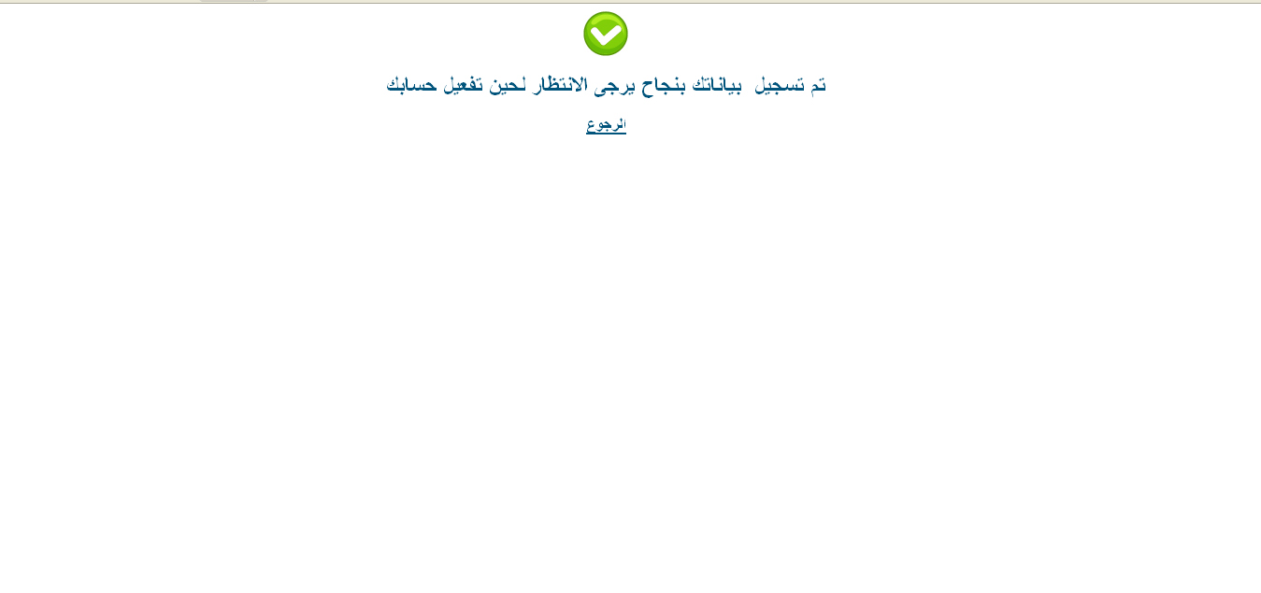
بعد اكتمال عملية التسجيل وادخال بياناته بشكل صحيح تظهر له رساله بأتنظار عملية تفعيل الصفحة الخاصة به من قبل المشرف .

Slide 8
ثانياً : واجهة دخول التدريسين
وتضم عدة واجهات :
أ -تعديل البيانات : تمكن التدريسي من تعديل المعلومات التي قام بأدخالها عند التسجيل في حالة حدوث خطا عند التسجيل أو حصول تغيير في بعض المعلومات المدخلة مثل القسم او الشهادة الحاصل عليها .... وغيرها .
عند الضغط هنا تظهر واجهة التعديل

Slide 9
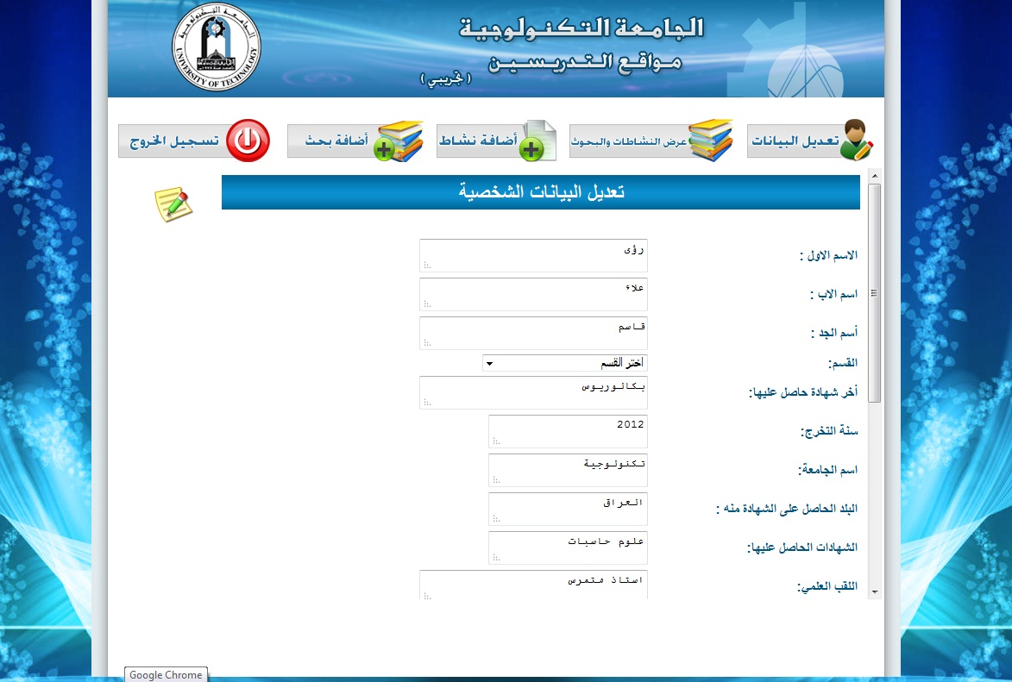
واجهة تعديل البيانات للتدريسي

Slide 10
ب -أضافة نشاط : تمكن هذه الواجهة التدريسي من أضافة النشاطات والأعلانات الخاصة به الى الصفحة الالكترونية له على الموقع .
عند الضغط هنا تظهر صفحة أضافة الاعلان

Slide 11
ج -أضافة أعلان : تمكن هذه الواجهة التدريسي من أضافة الأعلانات الخاصة به الى الصفحة الالكترونية له على الموقع .

Slide 12
د-أضافة بحث : هذه الواجهة تمكن التدريسي من رفع البحوث الخاصة به على صفحته الالكترونية ضمن الموقع على أن لايتجاوز حجم الملف المرفوع ( 5 ) ميجابايت .

Slide 13
ه -عرض النشاطات والبحوث : هذه الواجهة تعرض للتدريسي جميع النشاطات والاعلانات والبحوث التي قام برفعها على صفحته الالكترونية وتمكنه ايضاً من القيام بعملية التعديل عليها أو بعملية حذفها .

Slide 14
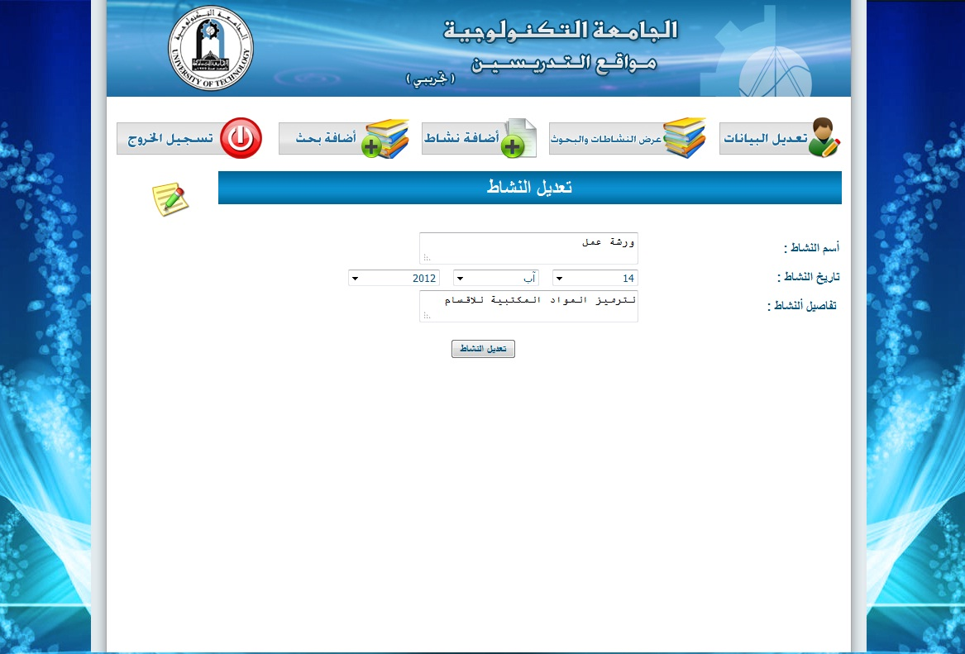
احدى واجهات التعديل في واجهة عرض النشاطات والبحوث

Slide 15
ثالثاً : واجهة دخول المشرفين
هي صفحة خاصة بمشرف كل قسم تظهر هذه الواجهة لائحة بأسماء التدريسين الذين قاموا بملئ أستمارة التسجيل على الموقع وحسب كل قسم وبه عدة خيارات لعملية تأكيد التسجيل الخاصة بالتدريسين من قبل أعضاء أرتباط الموقع الالكتروني في الأقسام العلمية للجامعة وهي :

Slide 17
هذه مجموعة من الاساتذه الذين قاموا بعملية التسجيل

Slide 18
أ-تأكيد التفعيل : بعد تأكد عضو الأرتباط للقسم من المعلومات المدخلة من قبل الأستاذ سوف يقوم بتفعيل حساب الأستاذ ليتمكن من أستخدام صفحته على الموقع والدخول الى لوحة التحكم الخاصة به .
عند الضغط على هذا الاختيار تظهر له لصفحة التالية

Slide 19
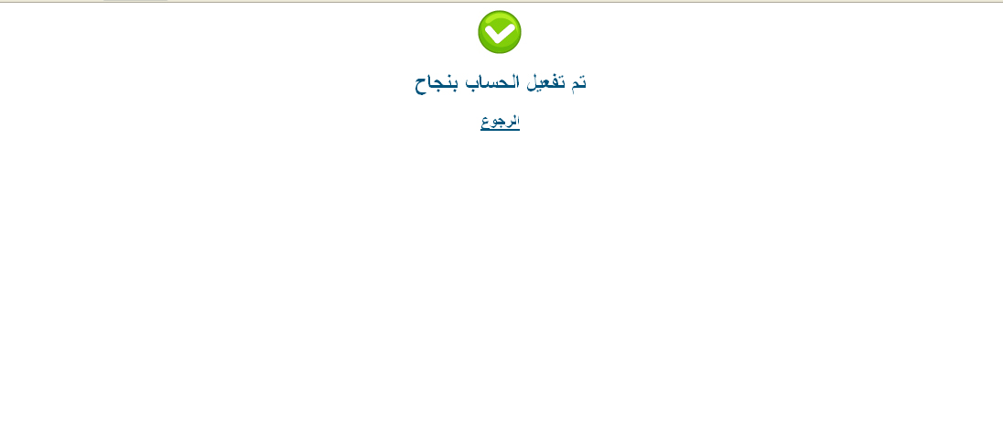

Slide 20
ب-ألغاء التفعيل : يستطيع عضو الأرتباط من ألغاء تفعيل حساب أي أستاذ ضمن القسم التابع له من خلال هذه الواجهة وتعطيل حسابه على الموقع ويمكن أعادة تفعيله مرة ثانية .
الغاء عملية التفعيل

Slide 21
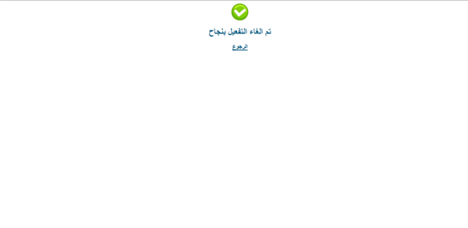

Slide 22
ج- مسح الحساب : يقوم هذا الاجراء بمسح المعلومات الخاصة بحساب الأستاذ ولايمكن أعادة تفعيل الأستاذ بعد عملية الحذف .
عند الضغط هنا تظهر له صفحة لتأكيد عملية الحذف

Slide 23
الغاء عملية الحذف
عند الضغط على تأكيد يقوم بحذف الحساب

Slide 24
رابعاً : الأقسام العلمية في الجامعة
عند الدخول على أي قسم من الأقسام العلمية سوف نجد أسماء الأساتذة الذين قاموا بعملية التسجيل مسبقاً على مواقع التدريسين وعند الدخول على صفحة أي تدريسي سوف تظهر السيرة الذاتية الخاصة به أضافة الى البحوث والاعلانات ونشاطاته الخاصة .
عند الضغط على القسم سوف تظهر الواجهة التالية

Slide 25
واجهة التي تظهر للزائر عند الدخول لصفحة القسم
أسم التدريسي الذي تم اختياره من قبل المتصفح

Slide 26
الصفحة الخاصة بالتدريسي التي تظهر للزائر

Slide 27
التوصيات الخاصة بالموقع
ضرورة التسجيل على البريد الألكتروني الرسمي ضمن نطاق الجامعة من قبل أعضاء الهيئة التدريسي ليتسنى لهم التسجيل على الموقع .
حث التدريسيين على التسجيل وتحديث البيانات بشكل دوري .
لمزيد من المعلومات أو الأستفسار حول الموقع أرسال رسالة الى العنوان البريدي :-
teacherwebsite@uotechnology.edu.iq))

